Slide 1
Nichtlineare Projektion mit dem Sammon-Verfahren
Datenvisualisierung in der Statistik
Tobias Siebig, Morten Terhart
16.03.2018, Mosbach

Slide 2
Gliederung
Zielsetzung
Methodik
Einordnung in den statistischen Kontext
Anwendung an Beispielen
Literatur

Slide 3
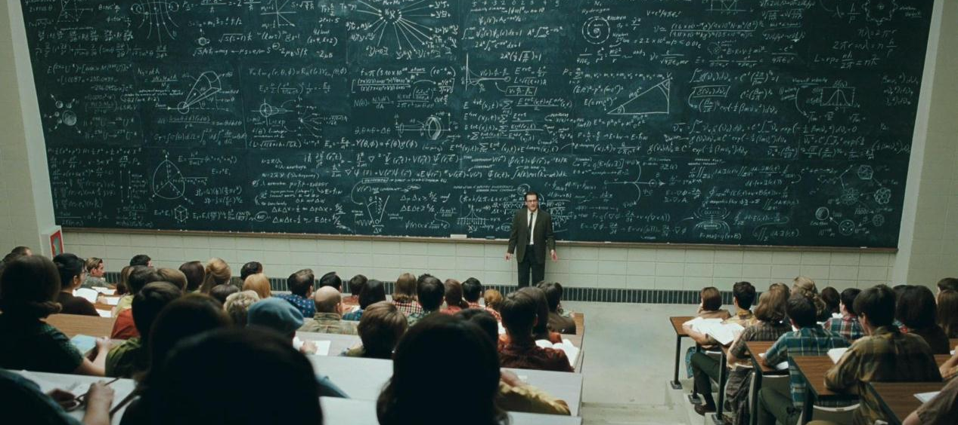
Zielsetzung

Slide 4
Zielsetzung
Skalierung von hochdimensionalen Datensätzen zu einfachen Darstellungen
leichter verständlich
Erkennung von Mustern (Struktur)
Abbildung der Relationen zwischen Objekten

Slide 5
Methodik

Slide 6
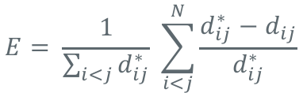
Methodik
$$E= \frac{1}{\sum_{i<j}{d_{ij}^{∗}}} \sum_{i<j}^{N}{\frac{d_{ij}^{∗}−d_{ij}}{d_{ij}^{∗}}}$$

Slide 7

Einordnung in den statistischen Kontext

Slide 8
Anwendung an Beispielen

Slide 9
Anwendung an Beispielen
Screenshots von HiSee (ggf. Verlauf anzeigen)
Abbildungen aus dem Data Mining Buch und den Online-Quellen

Slide 10
Literatur
J.W. Sammon (1969). „A nonlinear mapping for data structure analysis". IEEE Transactions on Computers. 18: 401, 402,403–409.
Thomas A. Runkler (2015). „Data Mining – Modelle und Algorithmen intelligenter Datenanalyse“. In Computational Intelligence. 2. Auflage. Springer Vieweg. Berlin 2015.
Elzbieta Pȩkalska, Dick de Ridder, Robert P.W. Duin and Martin A. Kraaijveld (1999). „A new method of generalizing Sammon mapping with application to algorithm speed-up“. Proc. 5th Annual Conference of the Advanced School for Computing and Imaging (ASCI1999).
Scott Hotton and Jeff Hoshimi. „HiSee – Projection Algorithms“. Online: http://hisee.sourceforge.net (Abrufdatum: 08.03.2018).
Paul Henderson (2012). „Sammon Mapping“. Online: http://homepages.inf.ed.ac.uk/rbf/CVonline/LOCAL_COPIES/AV0910/henderson.pdf (Abrufdatum: 08.03.2018).

Slide 11
Vielen Dank für eure Aufmerksamkeit.
Duale Hochschule Baden-Württemberg Mosbach
Lohrtalweg 10 74821 Mosbach
Tobias Siebig Tob.Siebig.16@lehre.mosbach.dhbw.de
Morten Terhart Mor.Terhart.16@lehre.mosbach.dhbw.de

